Slide 1
技术合同认定登记
财税政策及实务
武汉市科学技术局
成果转化促进中心
技术市场部 陈光辉
汇报时间：2022年11月

Slide 2
技术合同的基本概念
技术合同：技术合同是当事人就技术开发、转让、许可、咨询或者服务订立的确定相互之间权利和义务的合同。
技术合同认定登记：科技部门设立的技术合同登记站对技术合同当事人申请认定登记的合同文本中的技术内容进行形式审查，是否符合《中华人民共和国民法典》相关要求，并予以认定登记的专项行政管理工作。

Slide 3
目录
CONTENTS
1
认定规则
2
合同种类
3
优惠政策
4
登记流程

Slide 4
一、认定规则
登记范围
自然人、法人、其他组织之间依法订立并已生效的技术开发、技术转让、技术许可、技术咨询和技术服务合同，按地域、按卖方一次性认定登记。
认定规则
合同要件
申请认定登记的合同，其标的技术内容应当详实、具体，主要条款齐备，当事人各方的权利义务、知识产权归属明确。

Slide 5
特殊合同认定登记
政府部门项目
吸纳境外技术
涉军涉密合同
申请人就承担政府科技计划项目而与有关计划主管部门或者项目执行部门订立的科技项目任务书，符合《中华人民共和国民法典》规定的，可以申请认定登记。
1.使用买方登记类型；申请人应当同时提供中文翻译件，并承诺与原外文合同表述一致；
2.还需提供省商务厅登记的《技术进口合同登记证书》和《技术进口合同数据表》。
应提供下列材料：
1.单位保密部门出具的同意进行技术合同认定登记的证明；
2.经脱密处理后，符合技术合同要求的相关材料。

Slide 6
不予认定的合同
申请人可任选武汉市所设立的登记站申请一次认定登记。重复申请的，不予登记。
EPC工程总包合同、采购合同、施工合同、产品（服务）合同等无技术交易内容的非技术合同。
重复
申请
无技术交易
不予登记
申请认定登记的技术合同下列主要条款不明确的，不予登记：
（一）合同主体不明确的；
（二）合同标的不明确，不能使登记人员了解其技术内容的；
（三）合同价款、报酬、使用费等约定不明确的。
条款
不明
非法
垄断
申请认定登记的技术合同，其合同条款含有非法垄断技术、妨碍技术进步等不合理限制条款的，不予登记。

Slide 7
目录
CONTENTS
1
认定规则
2
合同种类
3
优惠政策
4
登记流程

Slide 8
二、合同种类
技术开发
合同
技术转让
合同
技术许可
合同
技术咨询
合同
技术服务
合同
1.委托开发
2.合作开发
3.科技成果转化
3
1.专利权
2.专利申请权
3.技术秘密
4.计算机软件著作权
5.植物新品种权
6.生物医药新品种
7.集成电路专有权
1.专利许可
2.技术秘密
3.植物新品种权
4.生物医药新品种
5.集成电路专有权
1.可行性论证
2.技术预测
3.专题技术调查
4.分析评价报告
1.技术服务
2.技术培训
3.技术中介
按照《中华人民共和国民法典》技术合同专章规定：技术合同分为技术开发、技术转让、技术许可、技术咨询、技术服务等5类。

Slide 9
1、技术开发合同
认定条件
权属约定
定义
1.有明确、具体的科学研究和技术开发目标
2.合同标的为当事人在订立合同时尚未掌握的技术方案
3.研究开发工作及其预期成果有相应的技术创新内容
申请认定登记的技术开发合同，当事人对合同标的应当有明确的知识产权权属约定
技术开发合同是当事人之间就新技术、新产品、新工艺、新品种、新材料及其系统的研究开发所订立的合同
主要包括：委托开发合同、合作开发合同、科技成果转化合同等。

Slide 10
1-1 技术开发合同范围
属于
1.具有应用前景的基础研究
2.小试、中试技术成果的产业化开发
3.成套设备和试验装置等技术改造
4.引进技术和设备消化、吸收基础上的创新开发
5.人工智能、网络技术等信息技术的研究开发
6.自然资源的开发利用
7.环境保护和生态平衡、节能减排、污染治理的研究开发
8.有技术开发内容的非标设计、工业设计、创意设计、技术标准研究与制订等
9.植物新品种、生物、医药新品种的研究开发
10.有技术创新内容的工程技术开发
11.其他技术的研究开发

Slide 11
1-2 不属于技术开发合同范围
1.单纯以揭示自然现象、规律和特征为目标的基础研究（软课题）
2.合同标的为当事人已经掌握的技术方案，包括已完成产业化开发的产品、工艺、材料及其系统
3.合同标的为通过简单改变尺寸、参数、排列，或者通过类似技术手段的变换实现的产品改型、工艺变更以及材料配方调整等
4.合同标的为一般检验、测试、设备维修等
5.软件复制和软件产品销售（软件著作权不发生转移）
不属于

Slide 12
1-3 技术开发合同判断定方法
【创新性】对技术开发合同一方面应要求合同标的具有创新成分和技术进步特征；另一方面对合同标的在技术创新上的要求又只能是相对的，只要合同标的为在订立技术合同时尚未掌握的产品、工艺、材料及其系统等技术方案，就是一份技术开发合同。不要求必须是世界新颖、国内首创或者在行业、地区排名第一等。
【开发内容】判断一个合同是否是技术开发合同，关键是看做了什么工作，即研究开发内容和怎样实现的工作过程，要体现出研究开发的内容和目标、尚未掌的技术方案、有相应的技术创新内容。
【标的物】提交标的物如：技术文件，通常以掌握该技术和必要存档所需份数为限；磁盘、光盘等软件性技术载体，以样品、样机等产品技术和硬件性技术载体，以当事人进行必要试验和掌握、使用该技术所需数量为限；成套技术设备和试验装置一般限于1-2套。
技术开发标的物

Slide 13
2、 技术转让合同和技术许可合同
技术转让
合法拥有技术的权利人,将现有专利权、专利申请权、技术秘密、植物新品种权、生物医药新品种、集成电路布图设计专有权，计算机软件著作权让与他人所订立的合同。
技术许可
合法拥有技术的权利人,将现有专利、技术秘密、植物新品种权、生物医药新品种、集成电路布图设计专有权许可他人实施、使用所订立的合同。
备注：1.专利申请权、计算机软件著作权不应做技术许可。
2. 具备权利证书的技术转让、许可与技术秘密的转让许可应作区分，分别约定（享受政策）。

Slide 14
2-1 技术秘密的转让和许可（专有技术）
技术秘密条件
不符合规定
申请认定登记的技术合同，其标的为技术秘密的，该项技术秘密应同时具备以下条件：
1.不为公众所知悉；
2.能为权利人带来经济利益；
3.具有实用性；
4.权利人采取了保密措施。
1.合同标的为进入公有领域的知识、技术、经验和信息等（如专利权或有关知识产权已经终止的技术成果）。
2.未约定转让权或使用权归属的。
备注：1、技术秘密转让权和使用权的转让是判定属于技术转让和许可的依据。
2、技术秘密是构成一个具有实用价值的，内容详细的技术方案。合同条款中应明确约定技术秘密的指标、参数及技术水平、性能以及应当交付给对方的技术资料，包括工艺设计、技术报告、工艺配方、文件图纸等有关内容。

Slide 15
3、技术咨询合同
技术咨询合同是当事人一方以技术知识为对方就特定技术项目提供可行性论证、技术预测、专题技术调查、分析评价报告等所订立的合同。
定义
认定条件
（一）合同标的为特定技术项目的咨询课题；
（二）咨询方式为运用科学知识和技术手段进行的分析、论证、评价和预测；
（三）工作成果是为委托方提供科技咨询报告和意见。

Slide 16
3-1、技术咨询合同范围
属于
1.科学发展战略和规划的研究
2.技术政策和技术路线选择的研究
3.重大工程项目、研究开发项目、科技成果转化项目、重要技术改造和科技成果推广项目等的可行性分析
4.技术成果、重大工程和特定技术系统的技术评估
5.特定技术领域、行业、专业技术发展的技术预测
6.就区域、产业科技开发与创新及特定技术项目进行的技术调查、分析与论证
7.技术产品、服务、工艺分析和技术方案的比较与选择
8.专用设施、设备、仪器、装置及技术系统的技术性能分析
9.科技评估和技术查新项目
备注：与技术开发、技术服务合同主要区别在于需要承担的责任不同。
不属于
1.就经济分析、法律咨询、社会发展项目的论证、评价和调查所订立的合同
2.就购买设备、仪器、原材料、配套产品等提供商业信息所订立的合同

Slide 17
4、技术服务合同
技术服务合同是当事人一方以技术知识为对方解决特定技术问题所订立的合同。
技术培训合同和技术中介合同属于技术服务合同。
定义
（一）合同的标的为运用专业技术知识、经验和信息解决特定技术问题的服务性项目；
（二）服务内容为改进产品结构、改良工艺流程、提高产品质量、降低产品成本、节约资源能耗、保护资源环境、实现安全操作、提高经济效益和社会效益等专业技术工作；
（三）工作成果有具体的质量和数量指标；
（四）不涉及知识产权的权属。
认定条件

Slide 18
4-1、技术服务合同范围
属于
1.产品设计服务、工艺服务、测试分析服务、计算机技术应用服务等
2.新型或者复杂生产线的调试及技术指导
3.特定技术项目的信息加工、分析和检索
4.农业的产前、产中、产后技术服务
5.为特殊产品技术标准的制订
6.对动植物细胞植入特定基因、进行基因重组
7.对重大事故进行定性定量技术分析
8.为重大科技成果进行定性定量技术鉴定或者评价
备注：与技术开发合同主要区别在于是否有新技术、新工艺、新产品的产生
1.以常规手段或者为生产经营目的进行一般加工、定作、修理、修缮、广告、印刷、测绘、标准化测试等订立的合同
2.就描晒复印图纸、翻译资料、摄影摄像等所订立的合同
3.计量检定单位就强制性计量检定所订立的合同
4.理化测试分析单位就仪器设备的购售、租赁及用户服务所订立的合同
5. 各项属于当事人一般日常经营业务范围的，不应认定为技术服务合同
不属于

Slide 19
目录
CONTENTS
1
认定规则
2
合同种类
3
优惠政策
4
登记流程

Slide 20
三、财税优惠奖励政策
技术合同认定规则
1.企业增值税减免
5.对个人的奖酬金提取
2.企业所得税减免
6.现金奖励个人所得税减征
3.所得税递延
7.企业吸纳技术补贴
4.委托方研发费用加计扣除
8.高新技术企业认定条件

Slide 21
1、企业增值税减免（技术开发、转让、许可合同和与之相关的技术咨询、技术服务）
财政部 国家税务总局《关于全面推开营业税改征增值税试点的通知》（财税【2016】36号）
纳税人提供技术转让、技术开发和与之相关的技术咨询、技术服务免征增值税。
（1）应开具增值税普发票
（2）在税率栏应选择减免税
（3）与技术转让、技术开发相关的技术咨询、技术服务的价款应当与主价款开在同一张发票上
（4）发票款项用途写明“技术开发、技术转让费”或“技术开发、技术转让及相关咨询、服务费”，不能单独写“技术服务或技术咨询费”。
文件
规定
开具
发票
单位首次办理时需要备案：持技术转让、开发的书面合同、《合同信息表》、科技部门核定单报主管税务局备查。
享受税收优惠政策后，应将开具发票、银行凭证上传至《武汉市技术合同认定服务平台》
备案
程序
后期
管理

Slide 22
1-1、企业增值税减免（技术开发/软件开发合同）
《关于软件产品增值税政策的通知 》（财税[2011]100号）
纳税人销售自行开发生产的软件产品，知识产权（著作权）属于受托方（乙方）的征收增值税，知识产权（著作权）属于委托方（甲方）或属于双方共同拥有的减免征收增值税。
软件开
发合同
权属约定与增值税征收对比
一、属于受托方（乙方）的，需征收增值税17%；
二、属于委托方（甲方）或属于双方共同拥有，按6%税率或3%的征收率征收增值税；
三、属于委托方（甲方）或属于双方共同拥有，办理技术合同登记后，开具增值税普票，可享受增值税减免。

Slide 23
2、 企业所得税减免（技术转让、技术许可合同）
01
财政部 国家税务总局《关于居民企业技术转让有关企业所得税政策问题的通知》（财税【2010】111号）
02
财政部 国家税务总局《关于将国家自主创新示范区有关税收试点政策推广到全国范围实施的通知》（财税【2015】116号）
（含5年以上(含5年)全球独占许可使用权）
（含5年以上(含5年)全国非独占许可使用权）
（一）居民企业转让符合条件的技术所得减免企业所得税。具体为：居民企业年度技术转让所得不超过500万元部分，免征企业所得税；超过500万元的部分，减半征收企业所得税。符合条件的技术转让包括：
（1）技术转让：是指专利（含国防专利）、计算机软件著作权、集成电路布图设计权、植物新品种权、生物医药新品种的所有权转让。其中专利是指法律授予独占权的发明、实用新型和非简单改变产品图案、形状的外观设计。
（2）技术许可：是指专利（含国防专利）、集成电路布图设计权、植物新品种、生物医药新品种全国范围内5年（含5年）以上非独占许可实施。
（二）居民企业从直接或间接持有股权之和达到100%的关联方取得的技术转让所得，不享受技术转让减免企业所得税优惠政策。

Slide 24
3、所得税递延政策（技术转化/技术投资入股合同）
定期递延
不定期递延
所得税递延
财税[2014]116号文：居民企业以非货币性资产(包括技术)对外投资，对技术转让所得分5年均匀计入应纳税所得。
财税[2015]41号文：个人以非货币性资产(包括技术)对外投资，一次性纳税困难的，可将税款合理分期在5年内缴纳。
财税[2016]101号文：企业或个人以技术投资入股，全部取得股权/股票，投资时可暂不纳税，递延至股权转让时计算缴纳。

Slide 25
4、委托方研发费用加计扣除（技术开发/委托开发合同）
申报研发加计
（甲方）
技术合同登记
（乙方）
委托开发
【文件规定】企业在委外项目加计扣除的备查材料中提供：“经科技行政主管部门登记的委托、合作研究开发项目的合同”。
这一规定要求企业加计扣除中委托开发、合作开发、集团开发项目必须签订技术开发合同，且需要进行技术合同认定登记。
【办理程序】
（一）委托方与受托方签订技术开发合同；
（二）受托方进行技术合同认定登记；
（三）受托方将技术合同登记信息表及盖有登记章的合同移交给委托方；
（四）委托方申报加计扣除。
国家税务总局公告2015年第97号

Slide 26
5、对个人的奖酬金提取（技术开发、转让、许可、咨询、服务合同）
职务科技成果转化后，由科技成果完成单位对完成、转化该项科技成果做出重要贡献的人员给予奖励和报酬。
科技成果完成单位可以规定或者与科技人员约定奖励和报酬的方式、数额和时限。单位制定相关规定，应当充分听取本单位科技人员的意见，并在本单位公开相关规定。
2015年修订
法人和其他组织按照国家有关规定，根据所订立的技术合同，从技术开发、技术转让（许可）、技术咨询和技术服务的净收入中提取一定比例作为奖励和报酬，给予职务技术成果完成人和为成果转化做出重要贡献人员的，应当申请对相关的技术合同进行认定登记，并依照规定提取奖金和报酬。
国科发政字【2000】063号
标题文本预设
科技成果转化法
技术合同认定
登记管理办法

Slide 27
5-1、提取标准
国有企业、事业单位依照本法规定对完成、转化职务科技成果做出重要贡献的人员给予奖励和报酬的支出计入当年本单位工资总额，但不受当年本单位工资总额限制、不纳入本单位工资总额基数。
按照下列标准对完成、转化职务科技成果做出重要贡献的人员给予奖励和报酬：
01
将该项职务科技成果转让、许可给他人实施的，从该项科技成果转让净收入或者许可净收入中提取不低于百分之五十的比例。
促进科技成果转化法
（2015修订）
02
利用该项职务科技成果作价投资的，从该项科技成果形成的股份或者出资比例中提取不低于百分之五十的比例。
03
将该项职务科技成果自行实施或者与他人合作实施的，应当在实施转化成功投产后连续三至五年，每年从实施该项科技成果的营业利润中提取不低于百分之五的比例。
国务院关于印发实施《中华人民共和国促进科技成果转化法》若干规定的通知 ( 国发〔2016〕16号)
（1）在研究开发和科技成果转化中作出主要贡献的人员，获得奖励的份额不低于奖励总额的50%。
（2）对科技人员在科技成果转化工作中开展技术开发、技术咨询、技术服务等活动给予的奖励，可按照促进科技成果转化法和本规定执行。
（3）鼓励研究开发机构、高等院校在不增加编制的前提下建设专业化技术转移机构。
04

Slide 28
6、现金奖励个人所得税减征（技术转让、许可合同）
政策
财政部 税务总局 科技部关于科技人员取得职务科技成果转化现金奖励有关个人所得税政策的通知（财税〔2018〕58号）
依法批准设立的非营利性研究开发机构和高等学校（以下简称非营利性科研机构和高校）根据《中华人民共和国促进科技成果转化法》规定，从职务科技成果转化收入中给予科技人员的现金奖励（3年），可减按50%计入科技人员当月“工资、薪金所得”，依法缴纳个人所得税。
奖励
科技成果：是指专利技术（含国防专利）、计算机软件著作权、集成电路布图设计专有权、植物新品种权、生物医药新品种，以及科技部、财政部、税务总局确定的其他技术成果。
科技成果转化：是指非营利性科研机构和高校向他人转让科技成果或者许可他人使用科技成果。
现金奖励：是指非营利性科研机构和高校在取得科技成果转化收入三年（36个月）内奖励给科技人员的现金。
受益人员：非营利性研究开发机构和高等学校的职工。

Slide 29
7、 企业吸纳技术补贴（技术委托开发、转让、许可合同）
鼓励武汉市企业吸纳本地高校、科研院所技术，对上年度委托开发和受让技术实现技术交易额达到50万元及以上的，按技术交易额的10%给予补贴，最高不超过100万元，市区各承担50%。
对年度考核合格的技术合同登记站按照上年度登记技术交易额的万分之二给予补贴，最高不超过100万元。
登记机构补贴
企业吸纳补贴
《市人民政府关于印发武汉市进一步加快创新发展若干政策措施的通知》（武政规【2022】5号）

Slide 30
8、高新技术企业认定条件（技术开发、转让、许可、服务合同）
标题文本预设
1.经认定登记的技术开发、技术转让、技术服务合同，其当事人（乙方）取得的收入可列入高新技术产品（服务）收入。
2.经认定登记的委托开发合同，其当事人（甲方）投入的费用可计入研发费用。
高新技术企业认定
管理工作指引
（2021）

Slide 31
目录
CONTENTS
1
认定规则
2
合同种类
3
优惠政策
4
登记流程

Slide 32
四、登记流程
技术合同认定登记流程图
当事人
登记申请
免税合同报送
（开发、转让）
当事人
打印核定单
后期管理
1
2
3
4
5
6
7
登记站
受理认定
合同审核
税务备案
（首次办理）

Slide 33
流程图说明
武汉市技术合同认定登记工作包括“技术合同认定登记”和“免税合同技术性收入核定”2个环节、7个步骤。其中，1-2步骤依托“湖北省技术合同认定登记系统”实现，3-7步骤依托“武汉市技术合同认定服务平台”实现。具体内容如下：
（一）登记申请。当事人登录“湖北政务服务网”，选择技术合同认定登记服务事项，进入“湖北省技术合同认定登记系统”在线填报合同信息，并报送合同原件。
（二）受理认定。技术合同登记站在线受理，按照认定规则进行分类登记。办结后，当事人可登录“湖北省技术合同认定登记系统”自行打印《技术合同信息表》备案。
（三）合同报送。需办理免税业务的，寄送《技术合同信息表》、合同原件及相关附件至市科技局成果转化促进中心。
（四）合同审核。转化中心按照岗位分工开展免税合同技术性收入核定。审核中，可根据工作需要通知当事人补充相关资料。
（五）打印核定单。审核通过后，当事人登录“武汉市技术合同认定服务平台”自行打印技术性收入核定证明单，开具减免税增值税普通发票，享受相关税收政策。
（六）税务备案。单位首次办理时，需要到主管国税机关办税服务厅办理备案。
（七）后期管理。当事人免税办理完成后，登录“武汉市技术合同认定服务平台”上传发票及银行进账单。转化中心对当事人上传资料进行审核，通过后归档办结。
点击输入本栏的具体文字，简明扼要的说明分项内容。
流程
说明

Slide 34
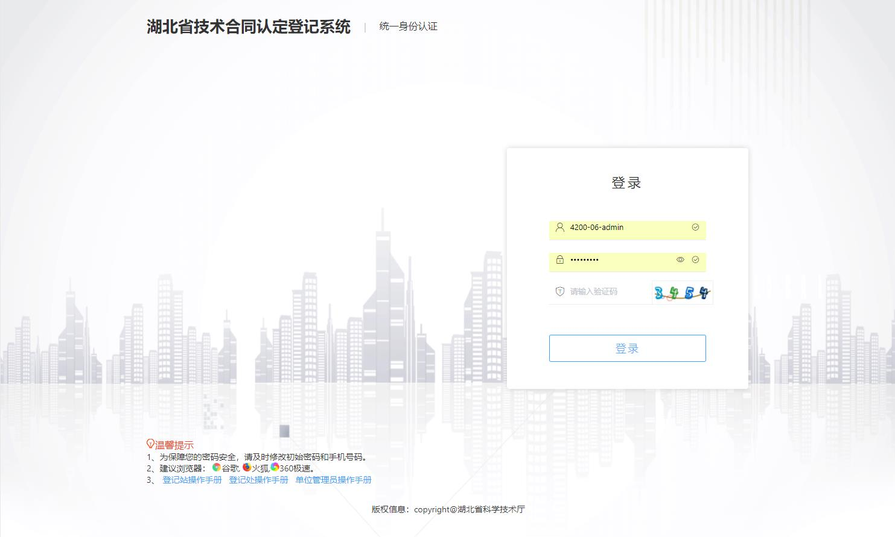
（一）技术合同认定登记（登录湖北省技术合同认定登记系统）
当事人登录“湖北政务服务网”，选择技术合同认定登记在线办理，跳转进入“湖北省技术合同认定登记系统”

Slide 35
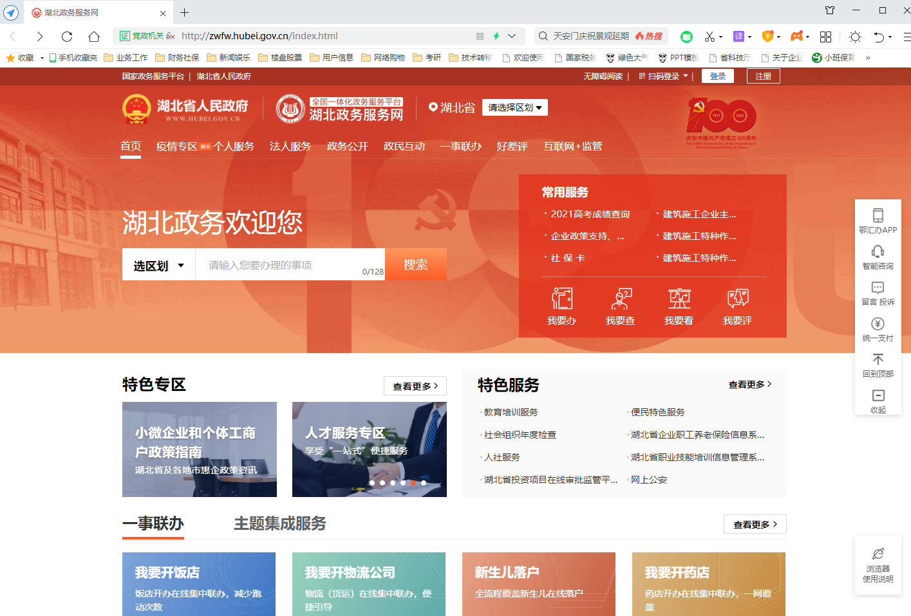
1、登记申请 湖北政务服务网 http://zwfw.hubei.gov.cn

Slide 36
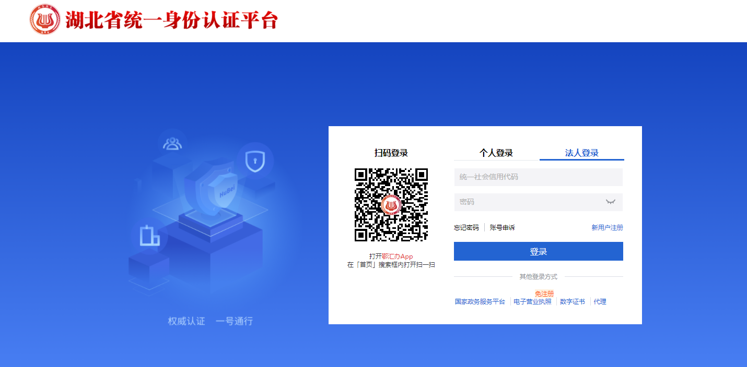
1-1、登录省政务网
选择“法人登录”入口登录，账号：单位统一社会信用代码
如，当事人为自然人的选择“个人登录”，账号：身份证号

Slide 37
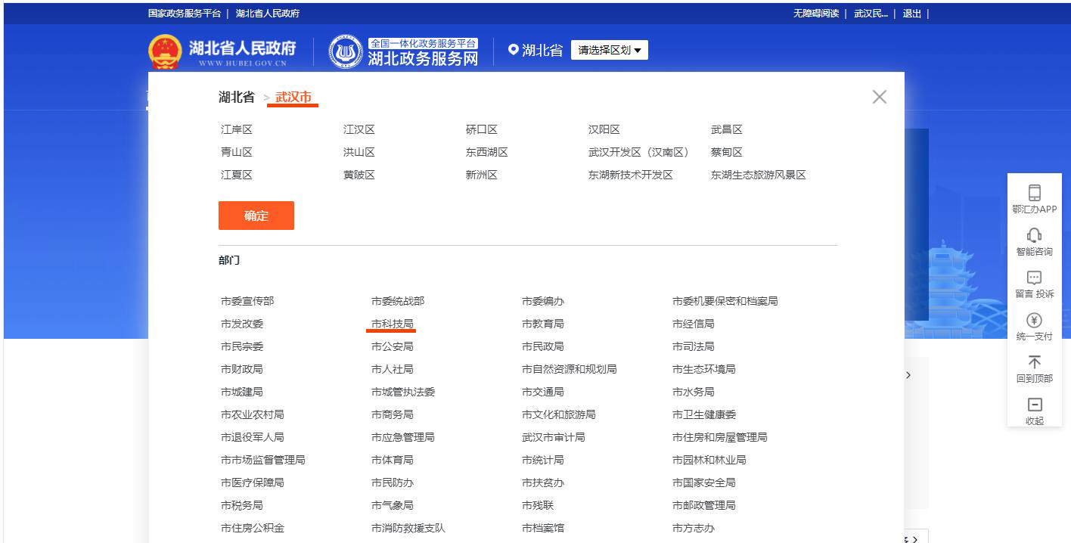
1-2、办理路径选择
路径1：选择“湖北省-武汉市-市科技局”。一般为高校科研院所、行业协会、技术交易场所等市直属登记站选项，服务事项列入市政务办考核绩效。

Slide 38
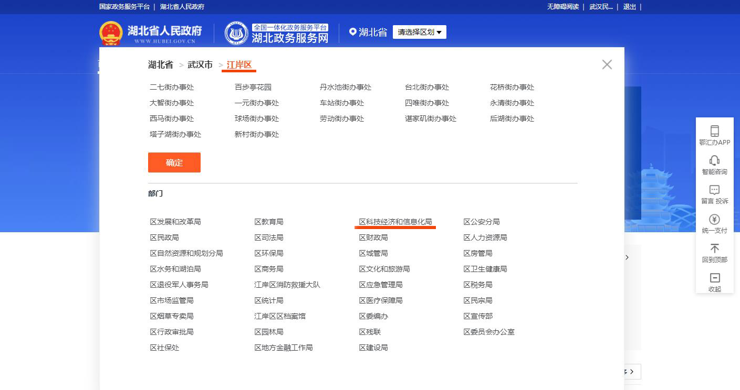
1-2、办理路径选择
路径2：选择“湖北省-武汉市-所属区-区科经局（科创局、经信局）”。各区科技部门登记站选项，一般受理所在区企业办理合同登记。服务事项列入市、区政务办考核绩效。

Slide 39
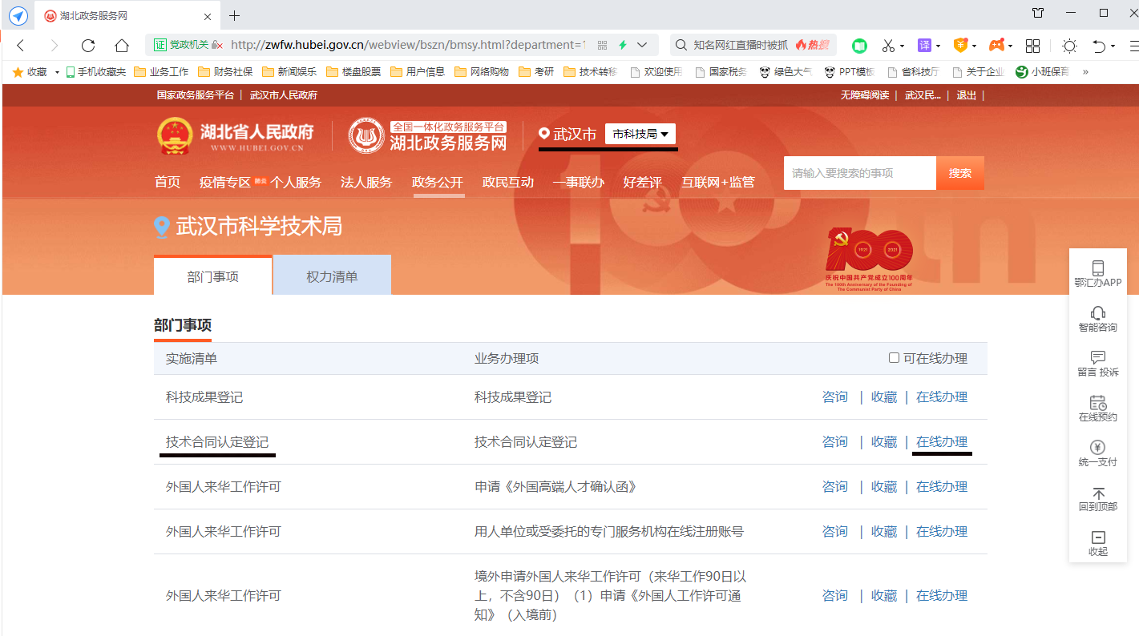
1-3、部门事项选择
选择“技术合同认定登记-在线办理”，进入登记系统。

Slide 40
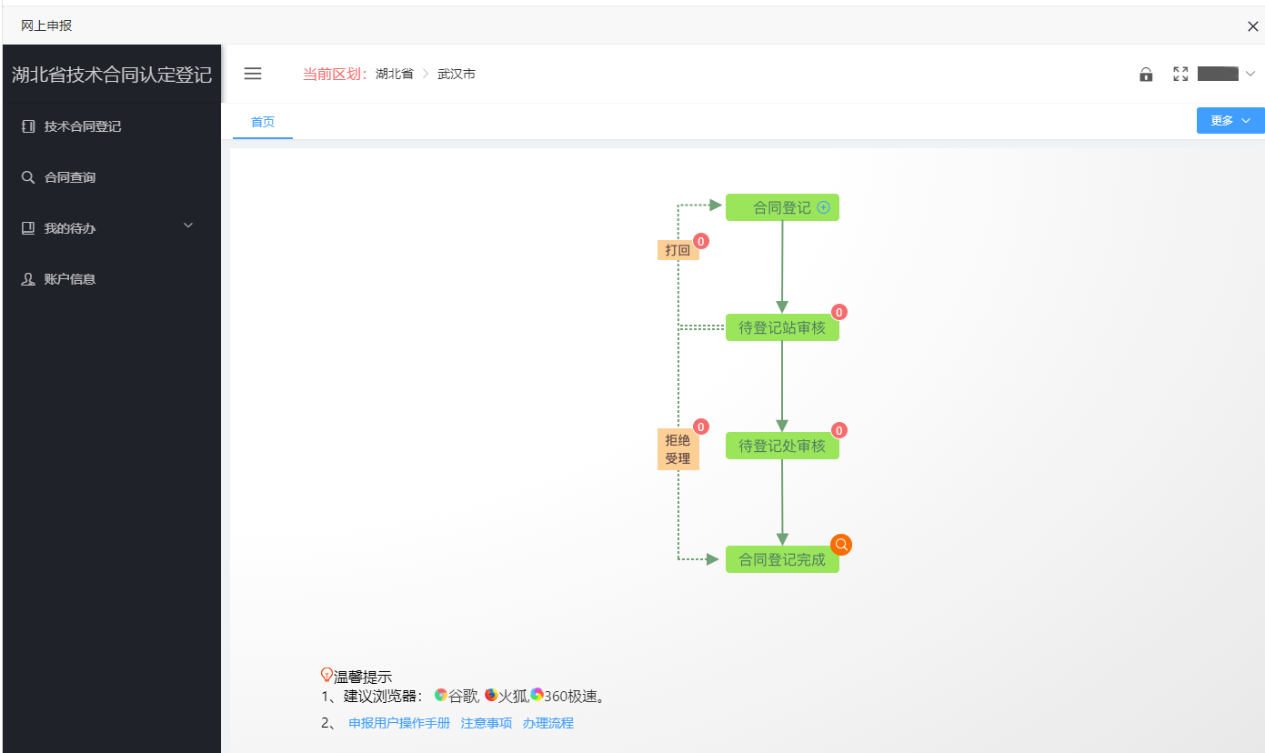
1-4、登录“湖北省技术合同认定登记系统”

Slide 41
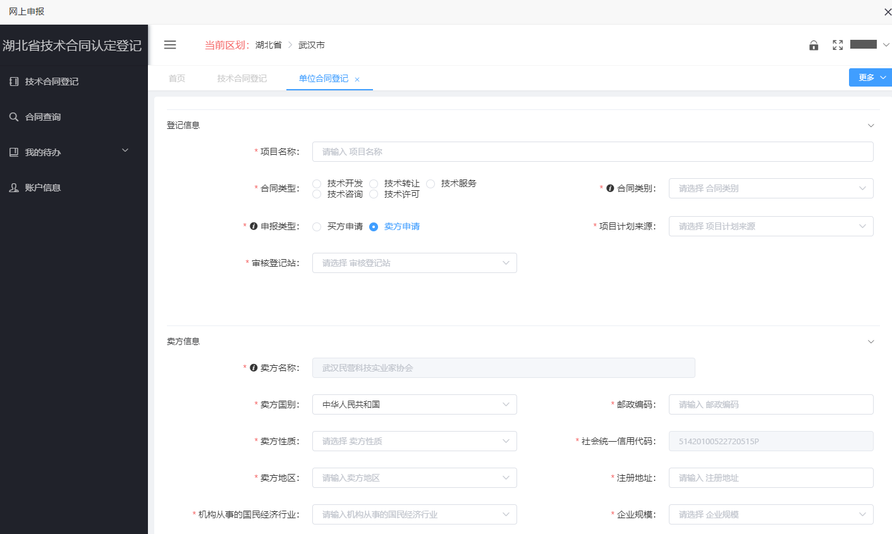
1、武汉市技术合同（吸纳境外技术除外）申报类型只能为“卖方申请”。 2、一般按属地（卖方注册地）管理原则选择审核登记站。 3、武汉市吸纳境外（国外及港澳台地区）技术申报类型为“买方申请”。
1-5、录入信息

Slide 42
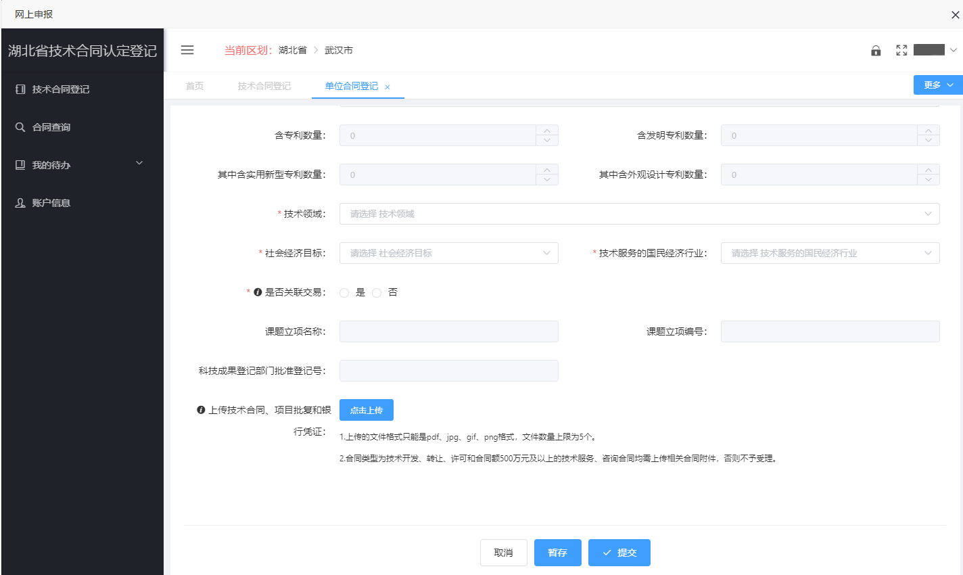
1-6、合同报送
方式1：当事人可以选择合同正本扫描上传，登记站在线受理登记。
方式2：当事人可以选择报送合同原件或复印件（加盖公章，承诺与原件无误）至登记站，确认查收合同后，再提交登记信息。登记站核实无误后认定登记。

Slide 43
1-7、好差评主动评价
合同登记办结后，请当事人登录“好差评”专栏，点击“我要评价”，为本次服务做评价。
注意事项：个人账号录入单位合同的，需要使用个人账号登录“好差评”专栏为本次服务事项做评价。

Slide 44
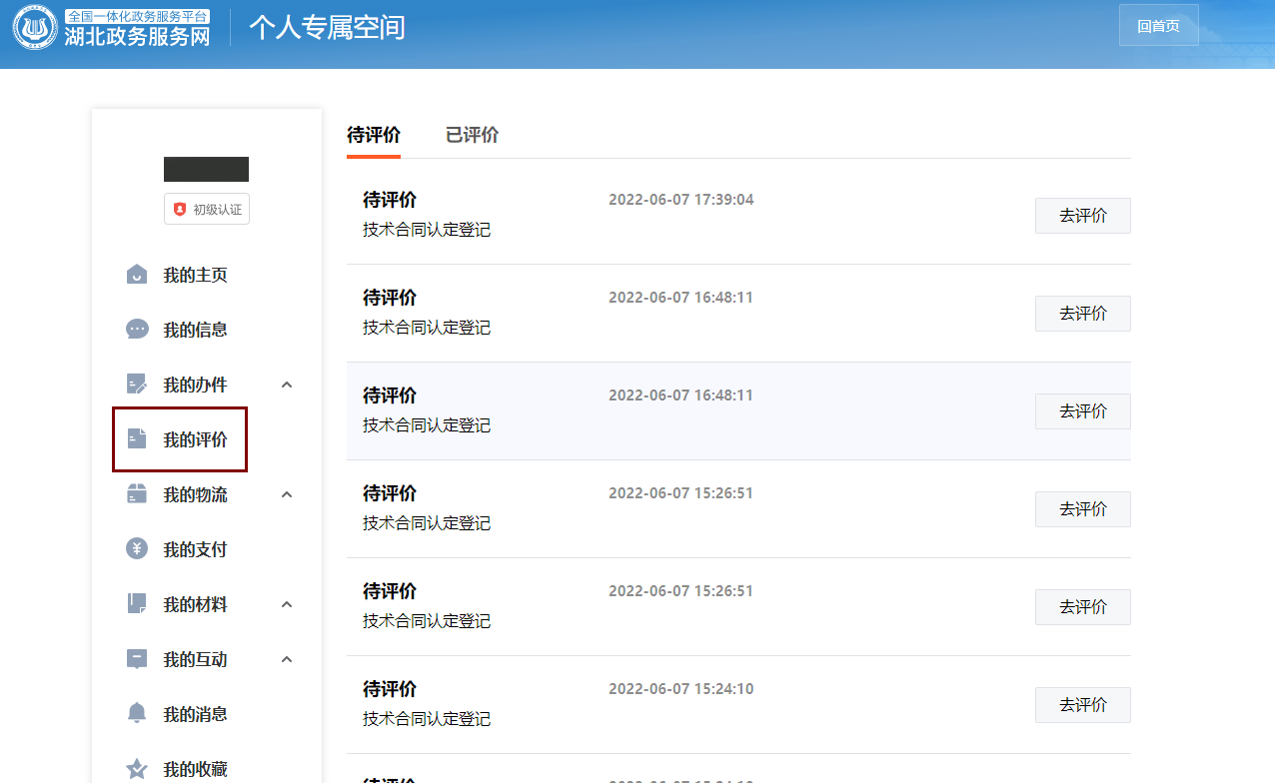
1-7-1、办结事项评价
进入企业或代办登记的个人专属空间，在“我的评价”专栏“待评价”列表中，点击“去评价”。

Slide 45
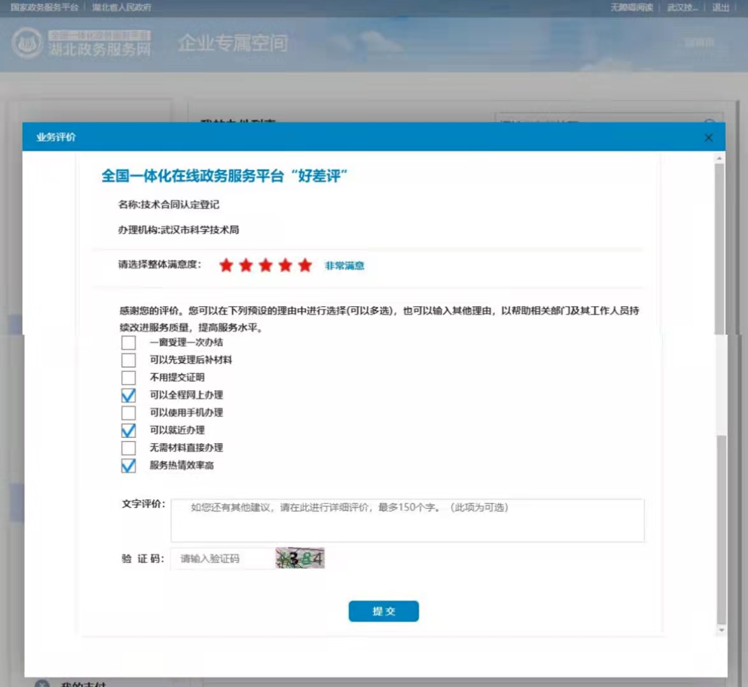
1-7-2、业务评价
业务评价：
1、整体满意度：非常满意（五星）。
2、预设理由：根据服务体验，可多选。
3、文字评价：选填
点击“提交”完成本次评价。

Slide 46
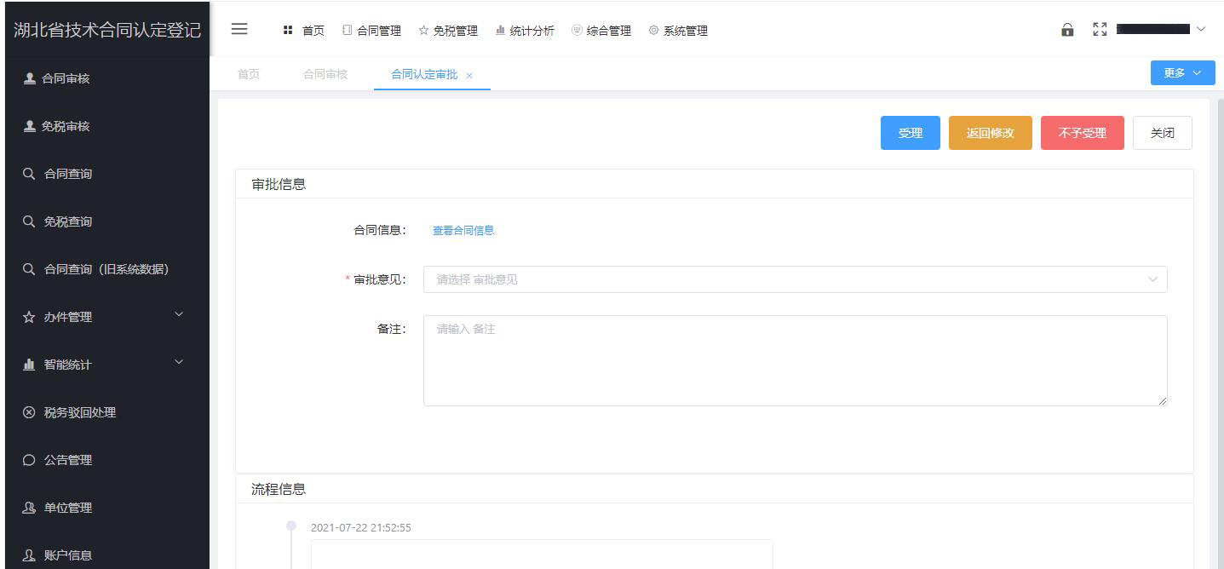
2、受理认定 （登记站）
1、合同不符合规定的，点击“不予受理”，备注说明。
2、填报信息不全或相关附件上传不完整的，点击“返回修改”，备注说明。3、填报信息符合规定且上传合同（或收到合同原件）的点击“受理通过”。

Slide 47
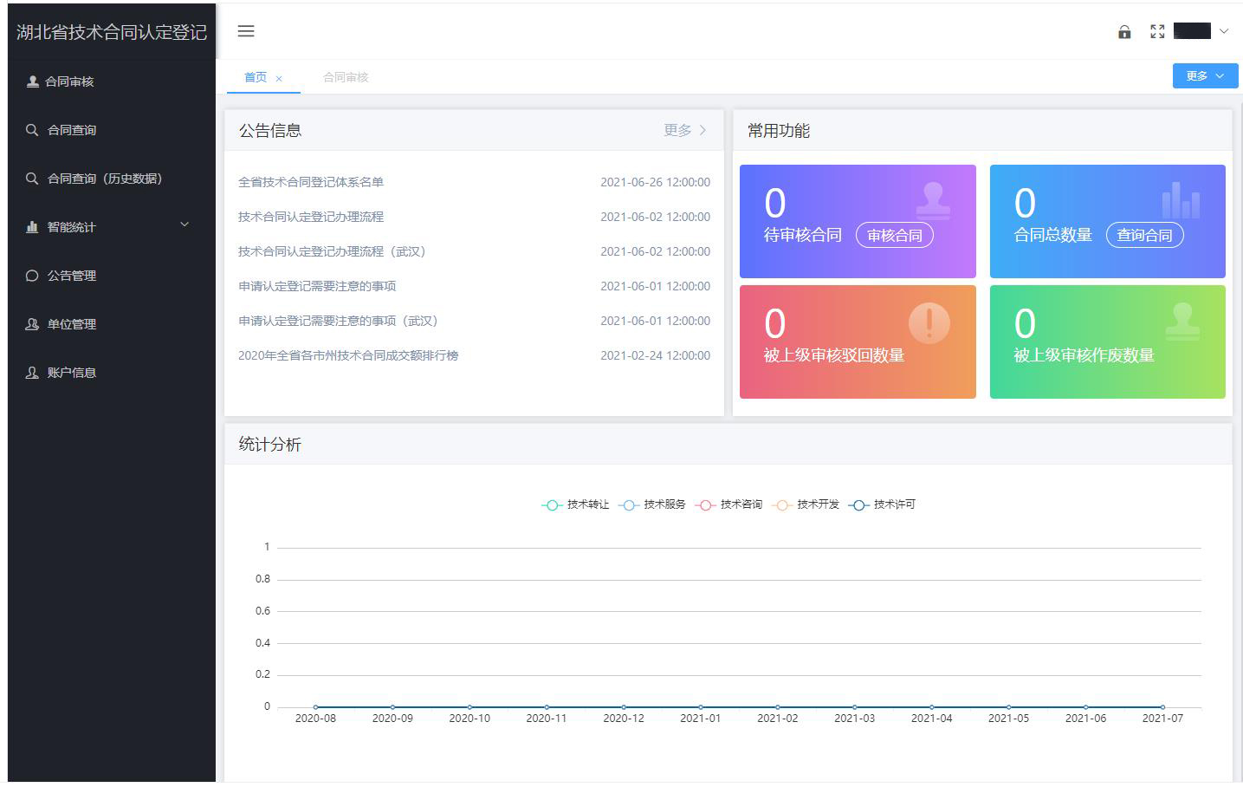
2-1、受理时限 （登记站）
1.当事人提交合同后，完整上传合同的，登记站应于即办时限内完成认定受理。
2.当事人未上传合同，且登记站未收到报送合同原件的，登记站应于即办时限内退回申请。
3.当事人选择报送合同原件的，登记站收到合同后应及时提醒当事人提交登记信息，并于即办时限内完成受理认定。

Slide 48
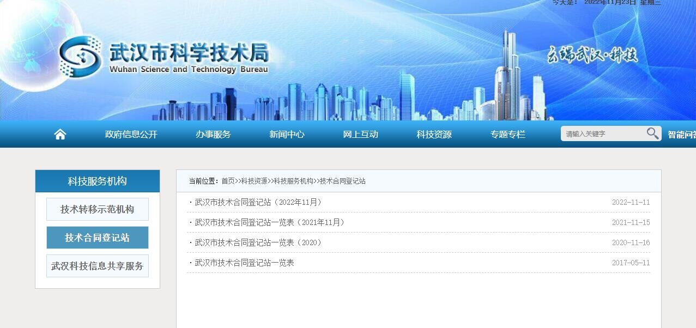
武汉市技术合同登记站一览表
查询网址：武汉市科技局/科技资源/科技服务机构（http://kjj.wuhan.gov.cn/kjzy/kjfwjg/jshtdjz/）

Slide 49
（二）免税合同技术性收入核定（登录武汉市技术合同认定服务平台）
http://58.48.136.133:81 合同当事人登录账号：社会统一信用代码 初始密码：a12345

Slide 50
免税合同核定流程
经登记的技术开发、技术转让、技术许可合同，如未约定开具增值税专票的可以办理免税相关核定，并享受税收优惠。办理流程如下：
1、【合同报送】登记站或当事人将《技术合同信息表》、合同原件及相关附件资料寄送武汉市登记处（市科技局 转化中心市场部）。
2、【合同审核】转化中心按照岗位分工开展免税合同技术性收入核定。审核中，可根据工作需要通知当事人补充相关资料。
3、【打印核定单】审核通过后，当事人登录“武汉市技术合同认定服务平台”自行打印技术性收入核定证明单，开具减免税增值税普通发票，享受相关税收政策。
4、【税务备案】首次办理需要备案。
5、【后期管理】当事人免税办理完成后，登录“武汉市技术合同认定服务平台”上传发票及银行进账单。转化中心对当事人上传资料进行审核，通过后归档办结。

Slide 51
1、合同报送
需办理税收优惠的合同由登记站或当事人将《技术合同信息表》、合同原件及相关附件资料寄送至武汉市科技局转化中心技术市场部办理。
地址：汉口发展大道164号武汉科技大厦1410A室
收件人：丁璞
电话：65692193
相关附件：与合同相关的技术开发内容补充说明、招标合同标书（技术、商务部分）、外文合同的中文翻译件、涉外合同商务部登记书及数据表、涉密合同脱密证明、专利证书（专利申请书）、软件著作权证书、植物新品种权证书、集成电路布图设计登记证书、提成费计算依据等。
双方确认：补充的技术开发内容、提成费计算依据、知识产权约定等必须合同双方盖章确认或签订补充协议。
合同复印件：合同原件不足，可以提供复印件。合同复印件需加盖单位公章，并做与原件一致，自行承担相关责任的承诺。

Slide 52
2、合同审核
形式
受理
合同完整、附件齐全、要素具备
内容
合同
审核
审核
开发内容、合同类型、知识产权、技术交易额等审核
结论
复核
受理、审核事项复核

Slide 53
3、打印核定单、到款录入

Slide 54
4、税务备案
一、纳税人在首次申请办理技术转让、技术开发和与之相关的技术咨询、技术服务业务免征增值税资格备案手续时，应向主管国税机关办税服务厅提供以下资料：
（一）《增值税备案类减免税登记表》
（二）加盖“湖北省技术合同登记专用章”的《技术合同信息》表；
（三）加盖“湖北省技术性收入核定专用章”的《技术合同认定登记及技术性收入核定证明单》；
（四）加盖“湖北省技术合同登记专用章”的技术合同原件或复印件。
二、纳税人自登记备案之日起享受技术转让、技术开发和与之相关的技术咨询、技术服务业务免征增值税优惠政策；
三、开票：企业按照认定的技术开发或技术转让合同所核定的技术交易额范围内开具增值税普通发票（一般纳税人选择“免税”）
四、报税。
税务备案（首次办理）：

Slide 55
5、后期管理
一、企业在核定技术交易额的合同到款后，需进行技术性收入的实现核定，并打印实现技术性收入的核定证明单留存备查。具体操作如下：
企业在《武汉市技术合同认定服务平台》【到款录入】专栏上传下列凭证材料进行技术性收入的核定：
（一）银行到款凭证的扫描件，填写到款时间
（二）发票的扫描件，填写发票编号（注连号的可缩写，如连号1-30可缩写****01-30）
（三）在服务平台中填写本次到款金额及相关信息。
（四）将上传内容和填写数据核对后提交
登记处审核后通过后，企业在认定服务平台中打印《技术合同认定登记及技术性收入核定证明单》按后期管理要求留存备查。
二、纳税人在会计年度终了之后应分合同将以下资料整理装订后备查：
（一）《增值税备案类减免税登记表》
（二）加盖登记专用章的《技术合同信息》表；
（三）加盖核定专用章的《技术合同认定登记及技术性收入核定证明单》；
（四）加盖登记专用章的技术合同原件或复印件；
（五）.银行收款回单复印件；
（六）发票复印件。
后期管理

Slide 56
感谢您的聆听！
咨询电话：65692169 65692182

